Slide 1


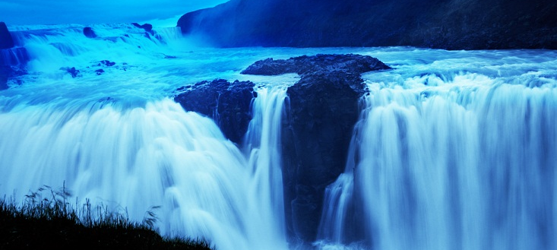
Prezentace koncernu GRUNDFOS
Ing. Lubomír Čepek 17.10.2012

Slide 2
OBSAH
  Grundfos
  Základní pojmy čerpací techniky
  Základní zásady instalace oběhových čerpadel
  Metody snižování energetické náročnosti čerpadel
    Otáčkově regulovaná čerpadla
    Nové účinnější motory
    Nové způsoby regulace čerpadel
  Uživatelská přívětivost
  Zdroje informací

Slide 3

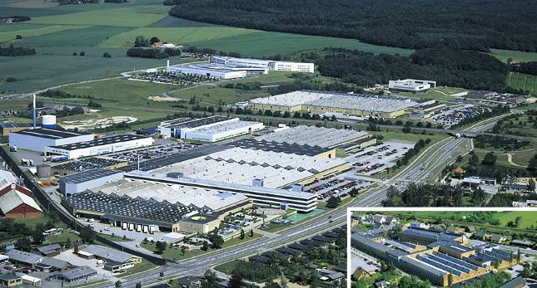

Grundfos
Obrat | 2,84 mld. EUR
Počet pracovníků | 17.481
Výdaje na výzkum a vývoj | 5,8% obratu (164 mil. EUR)
Roční výroba čerpadel | cca. 16 mil. kusů
Počet výrobních závodů | 14
Počet prodejních společností | 52
Údaje platí pro r. 2011
Největší tržní podíl na světě
Centrála v Bjerringbro, Dánsko
Notes:
Der Hauptsitz von Grundfos ist in Bjerringbro, Dänemark, dort wurde die Firma 1945 gegründet.
1960 wurde die erste Auslandsniederlassung gegründet, nämlich in Deutschland, ca. 60 km nördlich von Hamburg, in Wahlstedt. In der Pumpenfabrik Wahlstedt sind heute etwa 650 Mitarbeiter beschäftigt, weitere 450 Mitarbeiter sind für die deutsche Grundfos Vertriebsgesellschaft tätig, die ihren Hauptsitz in der Nähe von Düsseldorf hat.
Grundfos ist mittlerweile ein international tätiger Konzern mit 68 Gesellschaften in über 50 Ländern, mit 16.000 Mitarbeitern und mit einem Umsatz von 2,3 Mrd. Euro.
120 Mio Euro werden in Forschung und Entwicklung investiert. Neue Materialien, neue Produktionsverfahren und natürlich neue, innovative Produkte

Slide 4
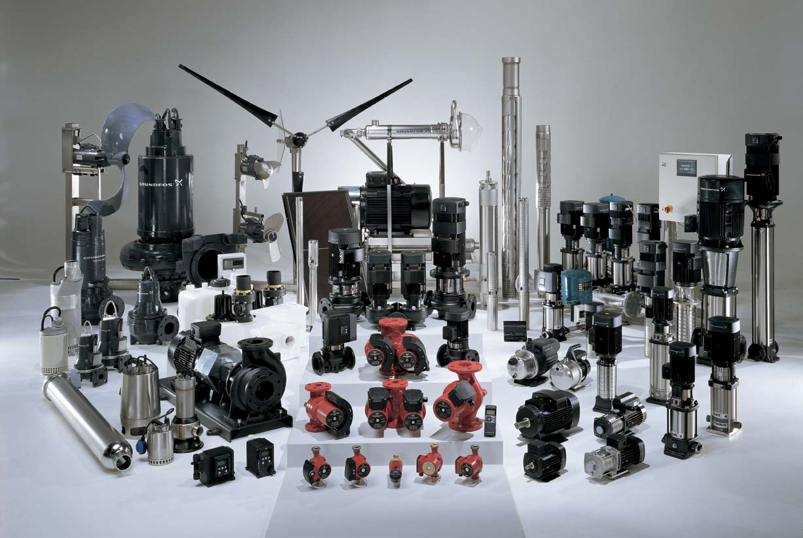
VÝROBNÍ PROGRAM GRUNDFOS

Slide 5
Prezentace koncernu GRUNDFOS
Základní pojmy čerpací techniky

Slide 6
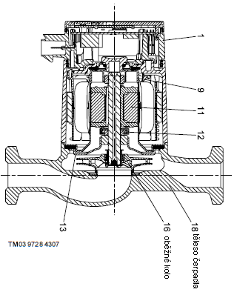
PRINCIP ODSTŘEDIVÉHO ČERPADLA
Notes:
Most Grundfos pumps today are centrifugal pumps.
Principle:
Velocity is added to the liquid in the impeller. This energy is then converted to pressure energy, which is what we need.
Grundfos also produces pumps based on the vortex principle (KP/AP), where a vortex is created inside the pump housing/chamber. It is the same effect you can observe in a coffee cup when stirring with a spoon. The created vortex will press the liquid upwards and into the pump.
Picture: KOP.EPS

Slide 7
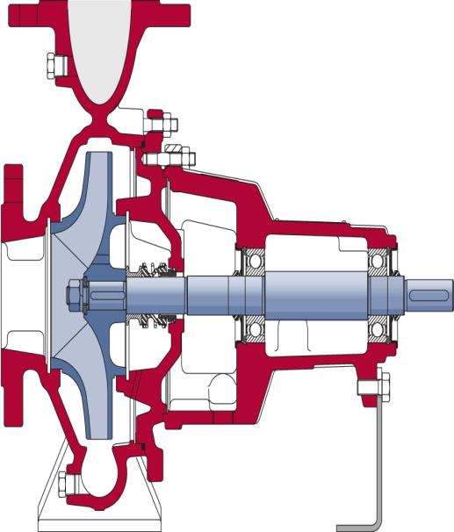
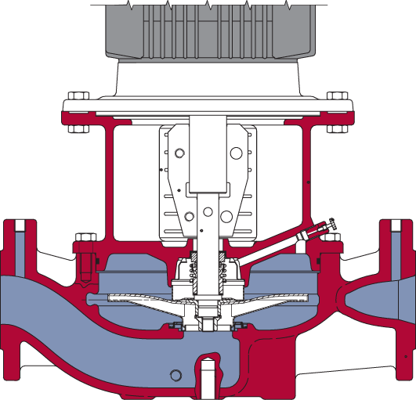
Typy odstředivých čerpadel Jednostupňová č.
Inline
Horizontální s axiálním sáním
Notes:
See the Pump Handbook page 15, 16 and 17.
Info: Explain the different types of centrifugal pumps and what we name them in GRUNDFOS

Slide 8
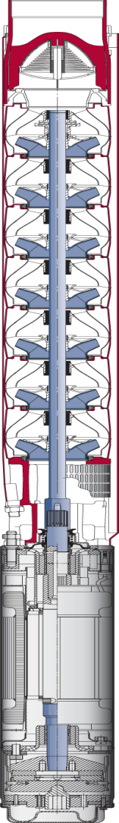
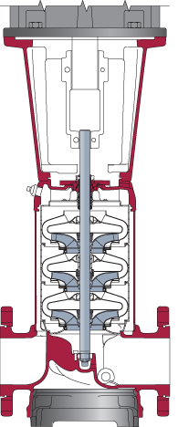
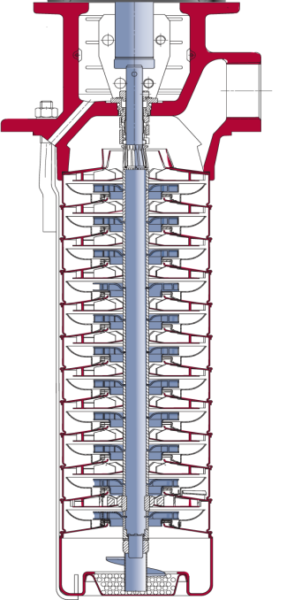
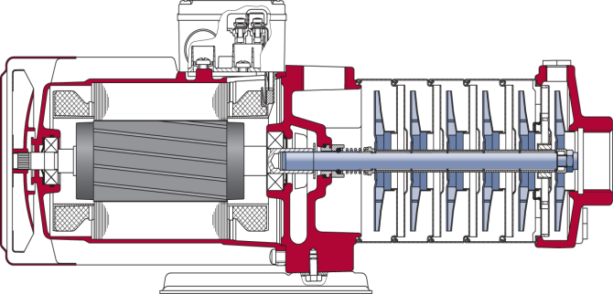
Typy odstředivých čerpadel Vícestupňová č.
Horizontální s axiálním sáním
Vertikální Inline
Vnorná
Ponorná
Notes:
See the Pump Handbook page 15, 16 and 17.

Slide 9
Charakteristická křivka čerpadla Q-H
Charakteristickou křivku čerpadla Q-H ukazuje diagram, kde Q (průtok) je uvedeno na ose X
a H (tlakový rozdíl/dopravní výška) nebo p (tlak) na ose Y.
Q = m³/h; l/s; m³/s
H = m vodního sloupce ;
p = kPa
H
p
Q - H
Q

Slide 10
Charakteristická křivka soustavy
Charakteristická křivka soustavy udává tlakovou ztrátu v soustavě jako funkci průtoku.
a) V uzavřené soustavě (cirkulace
kapaliny) bude tento počáteční bod
vždy na hodnotě 0.0 (nulové hodnoty
Q a H)
Provozní bod
Provozní bod se nachází v průsečíku křivky Q-H a charakteristické křivky dané soustavy.

Slide 11
Prezentace koncernu GRUNDFOS
Základní zásady instalace oběhových čerpadel

Slide 12
INSTALACE – POLOHA HŘÍDELE

Slide 13
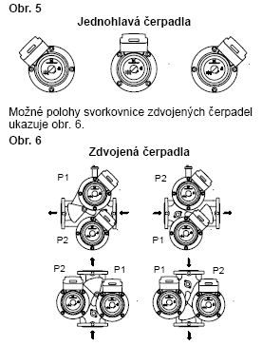
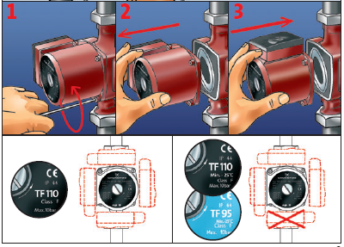
INSTALACE – POLOHY SVORKOVNICE
Série 200
Série 100

Slide 14
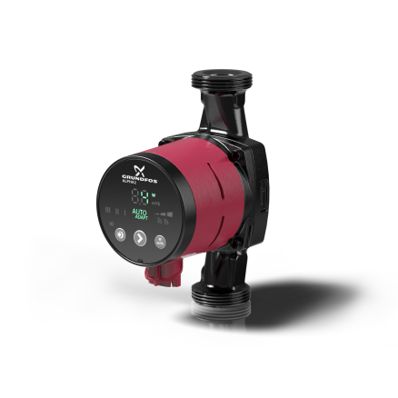
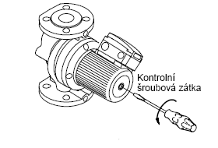
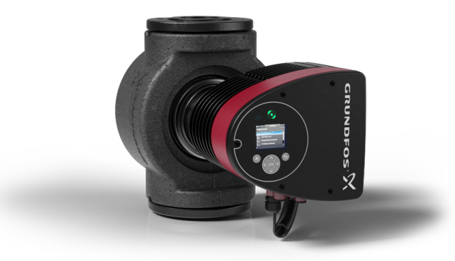
INSTALACE – ODVZDUŠŇOVÁNÍ ČERPADLA
S odvzdušňováním :
UPS
Bez odvzdušňování :
ALPHA2, MAGNA

Slide 15

INSTALACE – KONDENZACE VODNÍCH PAR
Čerpadla s teplotou od +2°C (např. UPS 25-40) :
Čerpadla s teplotou od
-25°C (např. UPS 25-80) :
Nutno dodržovat pravidlo :
Teplota kapaliny > teplota okolí
Bez problémů
Jiné řešení :
K verze příp. KU verze

Slide 16
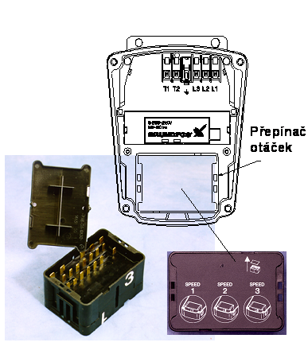
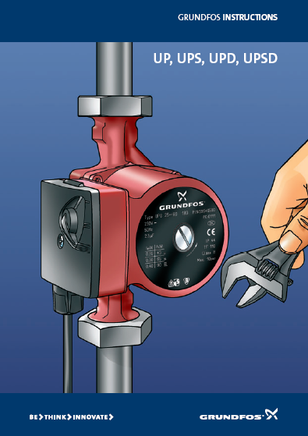
INSTALACE – ZMĚNA OTÁČEK
Série 100
Série 200

Slide 17
INSTALACE – MOTOROVÁ OCHRANA
UPS série 100
Externí motorová ochrana není nutná
UPS série 200
Motorová ochrana
+ standardní modul
+ ochranný modul
+ reléový modul

Slide 18
METODY SNIŽOVÁNÍ ENERGETICKÉ NÁROČNOSTI ČERPADEL

Slide 19

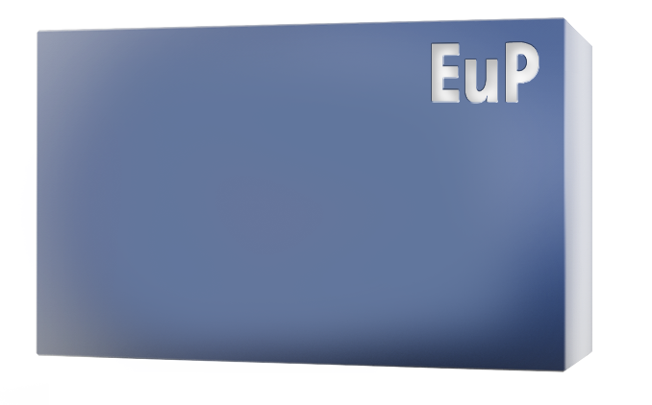

Směrnice EuP/ErP
2005 – Směrnice EuP,
v r. 2009 rozšířena na ErP
EuP = Energy Using Products
ErP = Energy Related Products
Výrobky, které spotřebovávají, vyrábí nebo přenáší energii
Příklady:
Kotle, počítače, TV, čerpadla, motory
Výrobky, které ovlivňují spotřebu energie.
Příklady:
Okna, izolace, sprchovací hlavice
Notes:
19
19
EuP = (Directive 2005/32/EC)
ErP = (Directive 2009/125/EC)
EuP vs. ErP
We can use EuP or ErP and refer to the old or new directive as we like - both solutions are equally good and acceptable.
There is now longer a directive called EuP, but the product definition still exists in the new directive that is called ErP directive.
EuP to continue as main communicator
Therefore, Industry, Water Utility, Building Services and HVAC OEM have decided to:
- Keep “EuP” as our main communicator
- Keep the “EuP ready” label in marketing materials/communication and on product packaging
- Use both EuP and ErP in body text/sub headings, if relevant (for instance: “Grundfos circulators comply with the EuP/ErP Directive”…or “All our circulators are EuP/ErP ready”).
Definition of EuP and ErP
Energy related products (the use of which has an impact on energy consumption) account for a large proportion of the energy consumption in the EU and include:
Energy-using products (EUPs), which use, generate, transfer or measure energy (electricity, gas, fossil fuel), such as boilers, computers, televisions, transformers, industrial fans, industrial furnaces etc.
Other energy related products (ERPs) which do not use energy but have an impact on energy and can therefore contribute to saving energy, such as windows, insulation material, shower heads, taps etc.

Slide 20
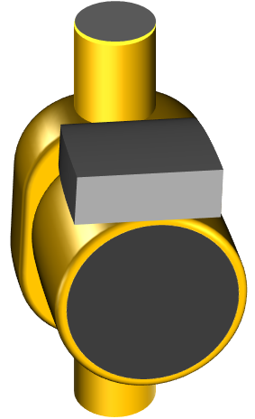
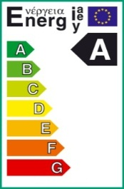

Značení do r. 2013
Značení od r. 2013
EEI ≤ 0,27
EEI ≤ 0,27

Slide 21
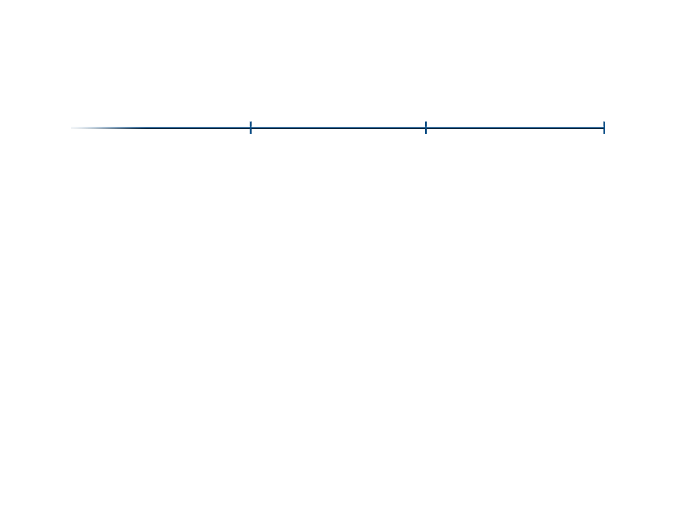
Nařízení Komise č. 641/2009
1. ledna
2013
1. srpna
2015
1. ledna
2020
EEI ≤ 0.27
EEI ≤ 0.23
EEI ≤ 0.23
Všechna samostatně instalovaná bezucpávková oběhová čerpadla
…kromě čerpadel pro solární soustavy a tepelná čerpadla
Všechna samostatně instalovaná i integrovaná bezucpávková oběhová čerpadla
…kromě záměn
Všechna samostatně instalovaná i integrovaná bezucpávková oběhová čerpadla
Neplatí pro :
Cirkulační čerpadla (pitná voda)
Notes:
21

Slide 22
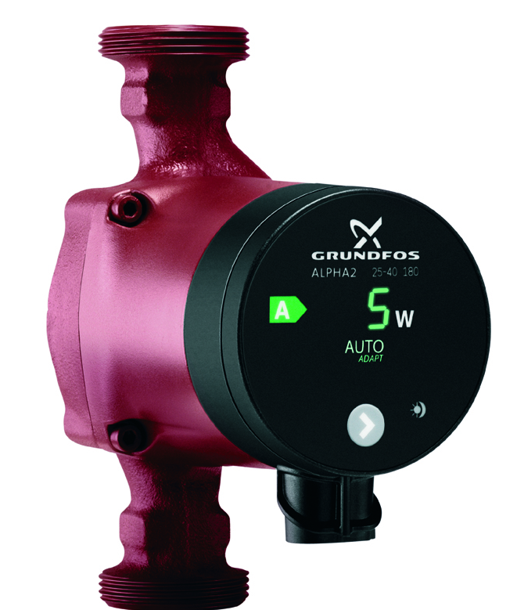
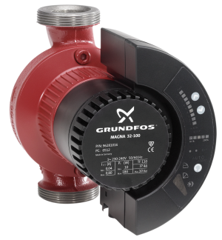
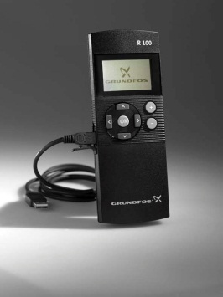
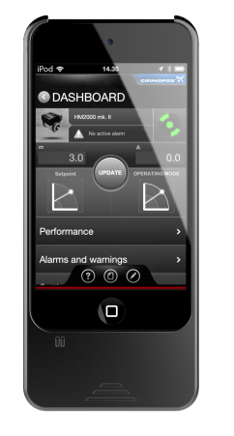
Nařízení Komise č. 641/2009
GRUNDFOS JE PŘIPRAVEN :
Stávající ALPHA2 i MAGNA už nyní splňují požadavky r. 2013 a 2015
Nové řady oběhových čerpadel ALPHA2 a MAGNA3 s ještě vyšší energetickou účinností, novými funkcionalitami a novým dálkovým ovládáním Grundfos GO

Slide 23
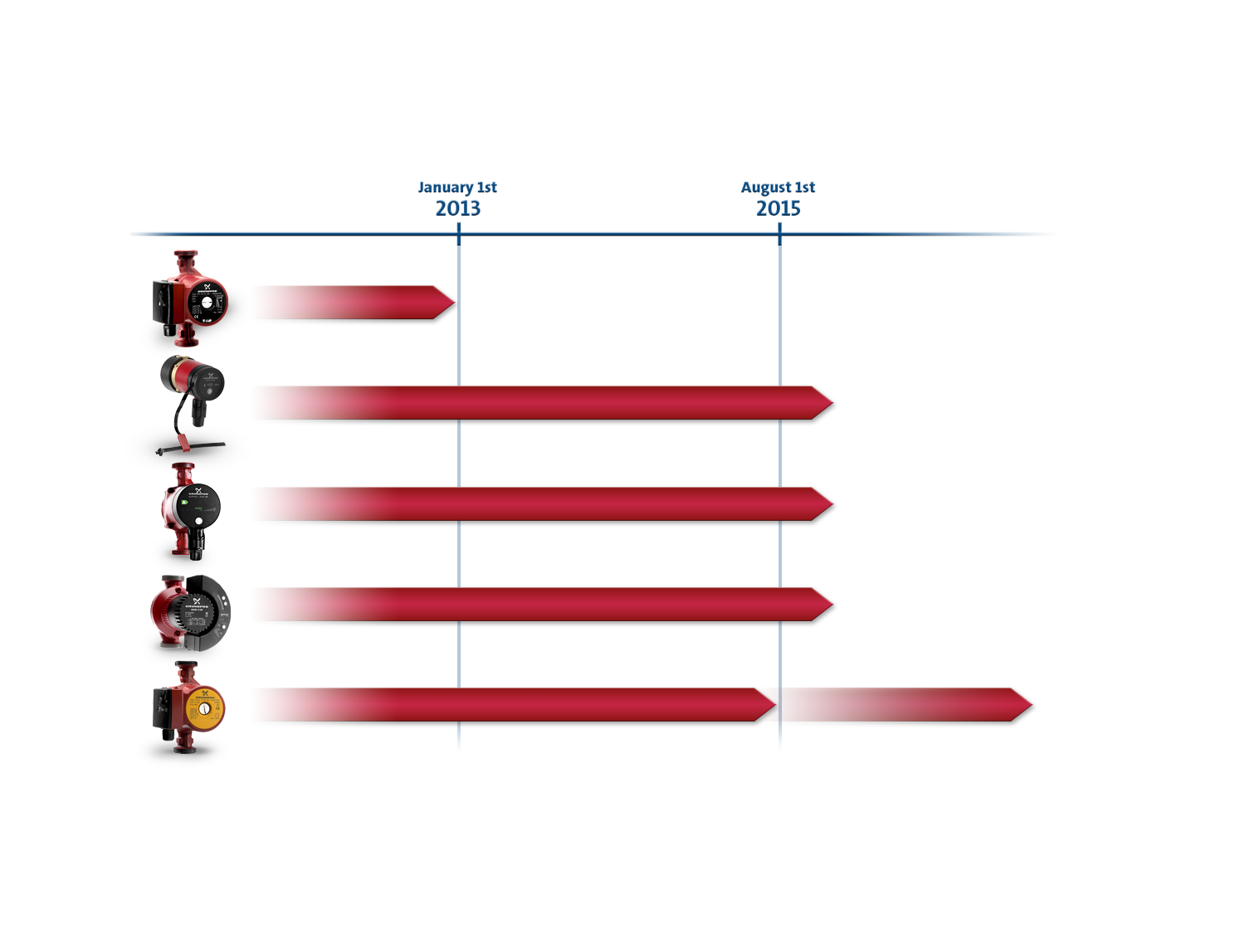

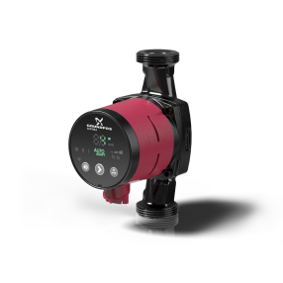

Nařízení Komise č. 641/2009
1. leden
2013
1. srpen
2015
UPS
COMFORT
ALPHA2 a Nová ALPHA2
MAGNA a MAGNA3
SOLAR UPS
SOLAR PM
EEI ≤ 0,27
EEI ≤ 0,23
Notes:
23

Slide 24
1. OTÁČKOVĚ REGULOVANÁ ČERPADLA

Slide 25
Otáčky čerpadla
Při změně otáček čerpadla (n) na nižší nebo vyšší hodnotu se změní rovněž křivka čerpadla.
H
n = 1.0
n = 1.25
n = 0.5
n = 0.75
n = 0.25
Q
Rovnice afinity :
Q₁/Q₂ = n₁/n₂
H₁/H₂ = (n₁/n₂)²
P₁/P₂ = (n₁/n₂)³
H
H₁
n₁
H₂
n₂
P
Q₂
Q₁
Q
P₁
P₂
Q

Slide 26
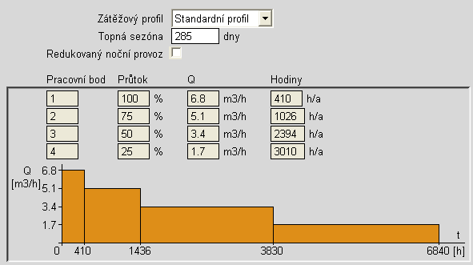
Energetické úspory
Příklad - parametry soustavy :
Dům se 30 byty (každý 70 m²)
Tepelné ztráty na 1 m² 75 W/m²
Potřeba tepla : (2 100 m² x 0,075 kW/m²) 157,5 kW
Δt : 20 °C
Průtok ((157,5x0.86)/20) 6,8 m³/h
Δp : 8 m

Slide 27
2. ÚČINNĚJŠÍ MOTORY

Slide 28
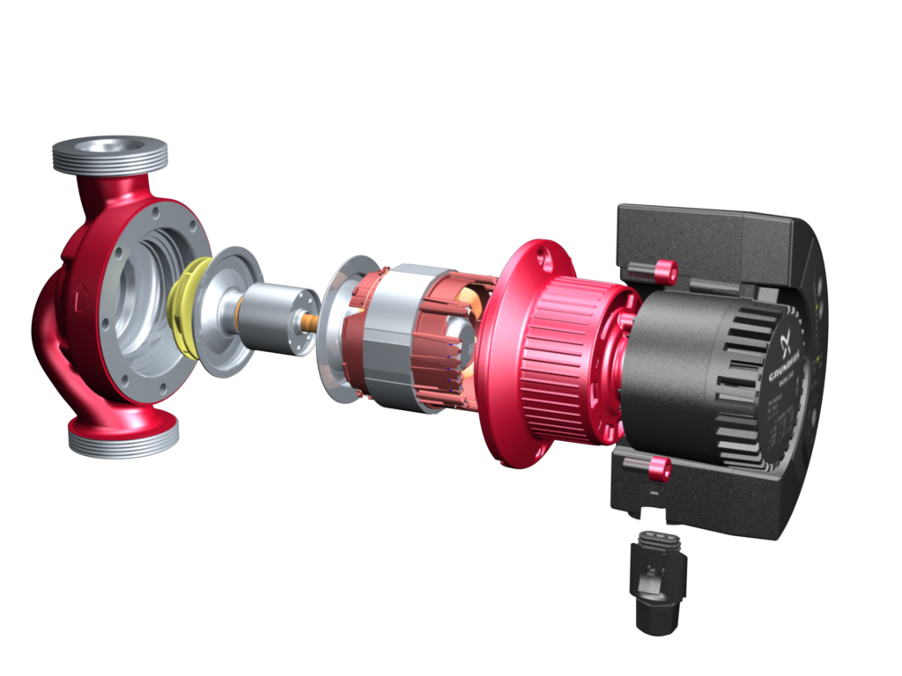
PM MOTORY
Vysoce účinný a inteligentní
řídicí systém
Speciálně vinutý stator
Rotor s permanentním magnetem
Optimalizované oběžné kolo a těleso čerpadla
Notes:
The new MAGNA’s are unique.
High efficiency. Top-performer in the energy index
Same functionality and way of operation as the rest of the MAGNA range
Impeller and pump housing design with use of sophisticated 3-D modelling and dimensioning software
Permanent magnet rotor avoid that energy most be transferred from stator to rotor => energy savings
Control box with an “Alpha” plug. Easy and no terminals to be used in the control box

Slide 29



Energetická účinnost
EEI = 0,15
EuP2013 EEI ≤ 0,27
EuP2015 EEI ≤ 0,23
EuP benchmark EEI ≤ 0,20
0,20
Best competitor EEI = 0,16
0,25
0,15
*EEI calculated according to Ecodesign Directive 2009/125 as it applies after 1/1 2013. Comparison of 4 meter pumps for 1 and 2 family houses.

Slide 30
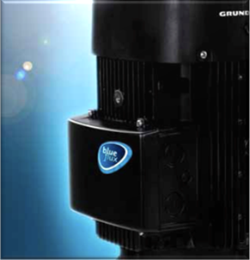
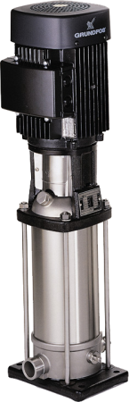
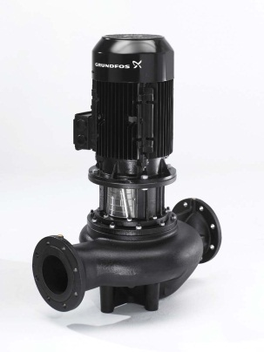

MOTORY Grundfos BlueFlux (IE2/IE3)
Nižší spotřeba el. energie (zejména při
částečném zatížení) – nižší provozní náklady,
nižší emise CO₂
Vyšší spolehlivost - menší vývin tepla v
motoru – delší životnost ložisek a izolace
motoru
Nižší úroveň hluku - menší vývin tepla v
motoru – potřeba menšího ventilátoru
Použitelnost při okolní teplotě až do +60°C

Slide 31
3. NOVÉ ZPŮSOBY REGULACE

Slide 32
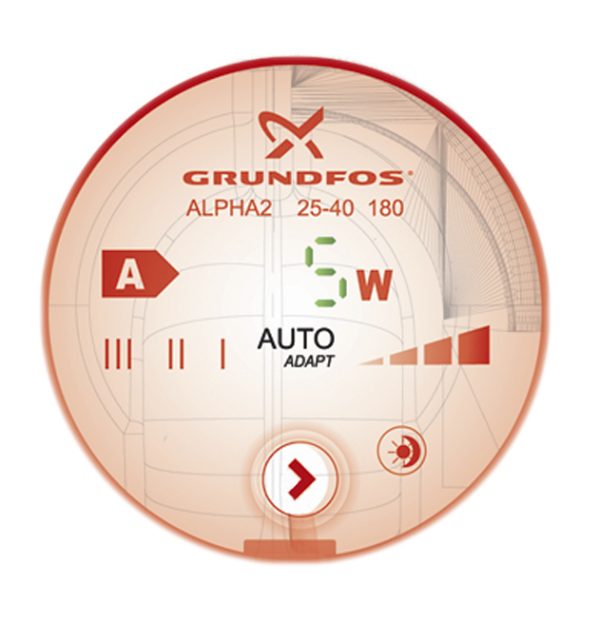
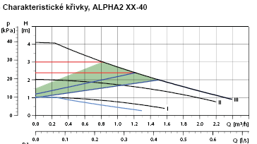
ALPHA2

Slide 33
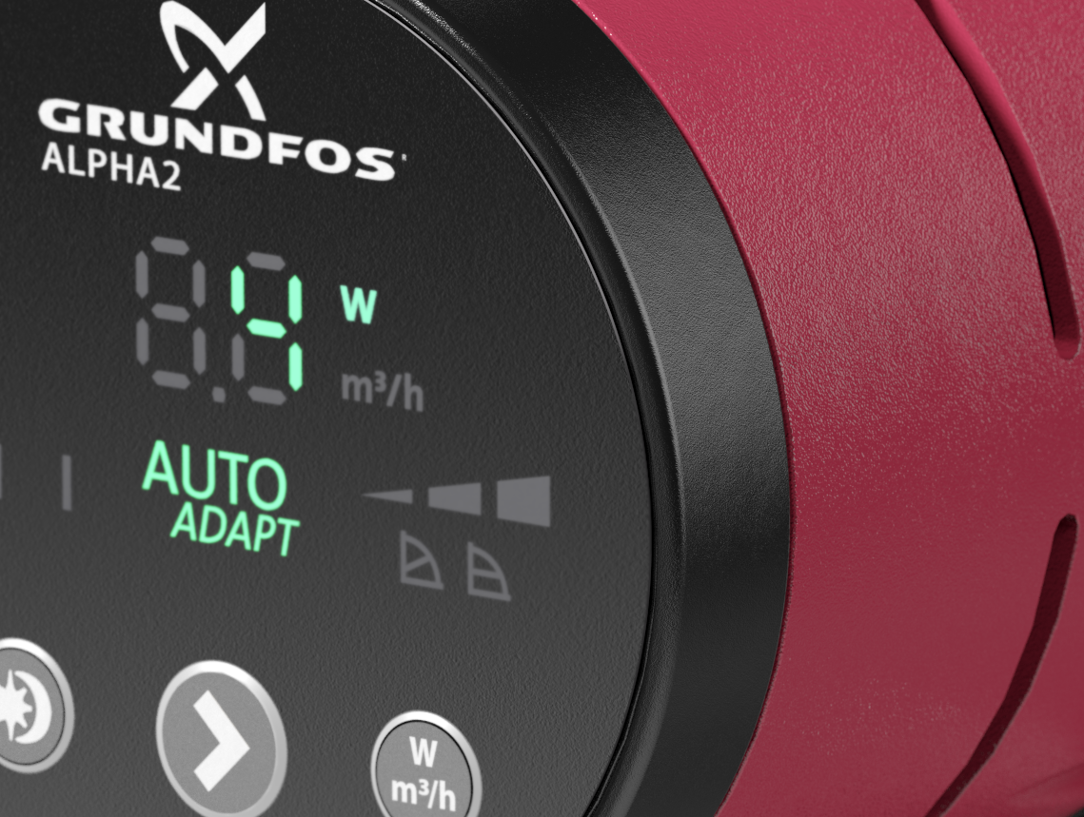

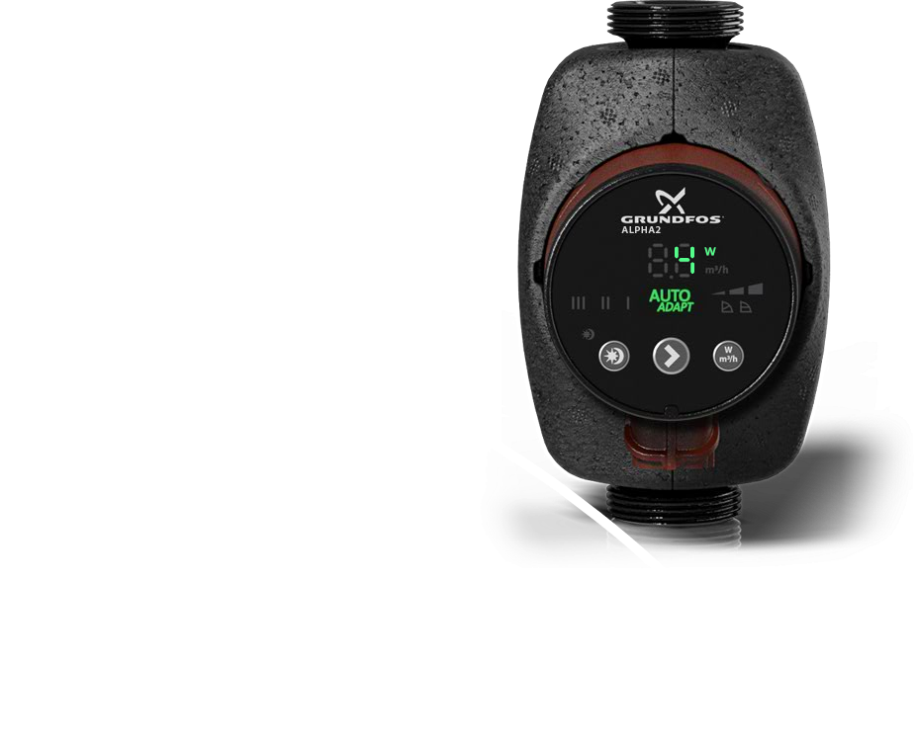
AUTOADAPT je vylepšením regulace na proporcionální tlak. Nepřetržitá analýza systému, aby se nalezloa optimální křivka.
AUTOADAPT je spíš provozní oblast, kdy si čerpadlo automaticky zvolí optimální křivku na základě naměřených údajů systémových vlastností.
To poskytuje vysoký komfort po celý den a celá roční období, protože to znamená, že termostatické ventily pracují optimálně, a proto poskytují vyšší komfort.

Slide 34
NOČNÍ REDUKOVANÝ PROVOZ
(STANDARD, NEREGULOVANÝ provoz)
Funkce redukovaného nočního provozu u čerpadla GRUNDFOS ALPHA2 a MAGNA :
Jestliže teplota čerpané kapaliny klesne o 10-15 ⁰C během cca 2 hodin, přepne se čerpadlo se zpožděním automaticky na minimální křivku
V případě zvýšení teploty o 10 °C se čerpadlo okamžitě automaticky přepne do svého původního provozního režimu.
H
H_{max}
Křivka soustavy
AUTO
Night duty
Min speed
2
1
Q

Slide 35
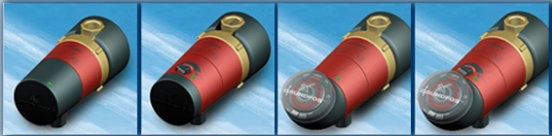
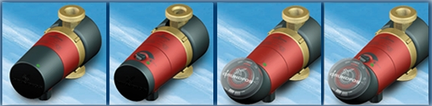
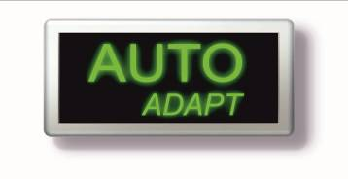
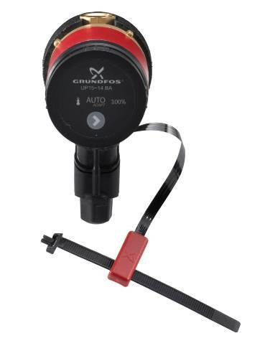
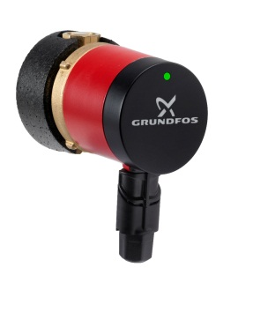
NOVÁ ŘADA COMFORT PM
COMFORT UP 15-14 …
COMFORT UP 20-14 …
UP
15-14 B
UP
15-14 BT
UP
15-14 BU
UP
15-14 BUT
UP
20-14 BX
UP
20-14 BXT
UP
20-14 BXU
UP
20-14 BXUT
COMFORT s PM (permanent motor)
  El. příkon max. 8,5 W
  Comfort B(X)
      UP15-14B PM
      UP20-14BX PM
  Comfort B(X)A
      UP15-14BA PM
      UP20-14BXA PM

Slide 36
COMFORT AUTOADAPT
Funkce AUTOADAPT (jiný princip než u ALPHA2 a MAGNA!):
AUTOADAPT poznává chování spotřebitele a zapisuje si odběry TV do kalendáře.
Algoritmus řízení čerpadla je takový, aby se čerpadlo zapnulo vždy dříve než je potřeba TV (inteligentní automatická funkce časového spínače).

Slide 37
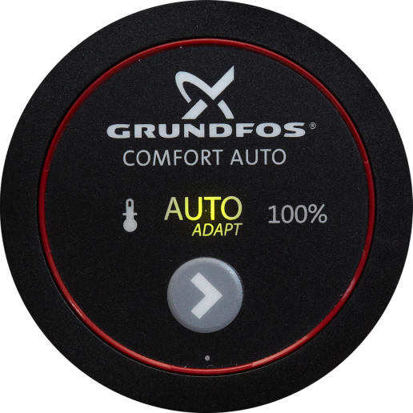
COMFORT AUTOADAPT
  Dezinfekce : jednou za týden trvalý provoz při max. teplotě po dobu 15 minut.
  Krátkodobé zapnutí čerpadla : je-li čerpadlo vypnuto po více jak 8 hodin, dojde k jeho zapnutí na 15 min.
  3 volitelné provozní režimy :
  trvalý provoz
řízení od teploty
AUTOADAPT

Slide 38
PŘÍNOSY

Slide 39
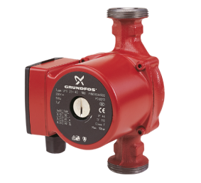
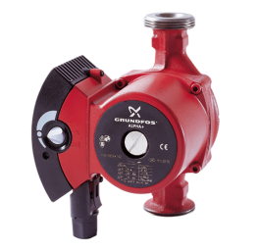
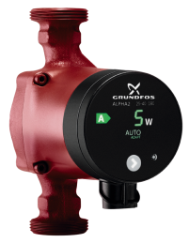


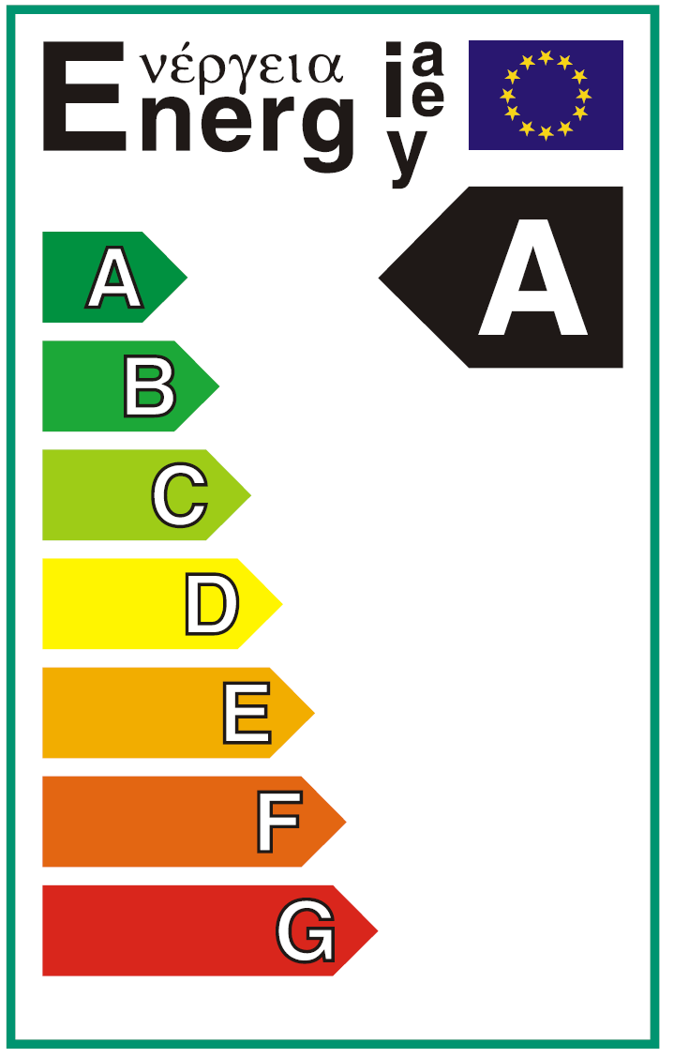

ALPHA2 = nejnižší spotřeba el. energie
Roční náklady v Kč:
 | Staré UPS | Nové UPS | ALPHA+ | ALPHA2
4 m | 400 kWh 1.800,- Kč C | 290 kWh 1.305,- Kč B | 215 kWh 967,50 Kč B | 61 kWh 274,50 Kč A
6 m | 550 kWh 2.475,- Kč D | 420 kWh 1.890,- Kč C | 390 kWh 1.755,- Kč B | 109 kWh 490,50 Kč A
cena 1 kWh : 4,50 Kč
Možná roční úspora cca 1.500,- Kč resp. 1.000,- Kč u ALPHA2 25-40 ve
srovnání se starým resp. novým UPS 25-40
Návratnost zvýšené investice cca 2,5 roku (srovnávání s třídou B!)

Slide 40
PŘÍSLUŠENSTVÍ CIRKULAČNÍHO ČERPADLA – možné úspory el. energie
Největší úspory při AUTOADAPT!!
Roční úspora elektrické energie (kWh)

Slide 41
UŽIVATELSKÁ PŘÍVĚTIVOST

Slide 42
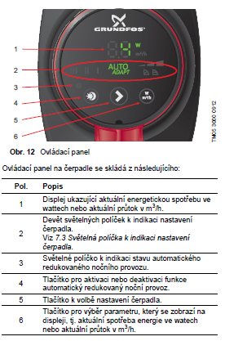
ALPHA2
Uživatelsky přívětivý ovládací panel
Snadné, intuitivní nastavování parametrů čerpadla
Kontrola el. příkonu a průtoku uživatelem přímo na displeji
Nepřímý vliv na snížení
spotřeby elektrické energie
Notes:
When Grundfos speaks about making a real difference, there is substance behind the words.
Our values – being responsible, thinking ahead, and being innovative (BE> THINK> INNOVATE)– have been an integral part of our business for six decades. The Energy Why do we at Grundfos do an extra effort? Because of our core values!
Being responsible means that we care about the future and the World, we leave our children, that is why we act.
Thinking ahead has meant, that we took a great part in establishing the Energy Label on circulators and help Europump make the market aware of it.
To live up to these targets, we used our innovative capabilities to develop the trend-setting, A-labelled ALPHA2 and MAGNA circulators.

Slide 43
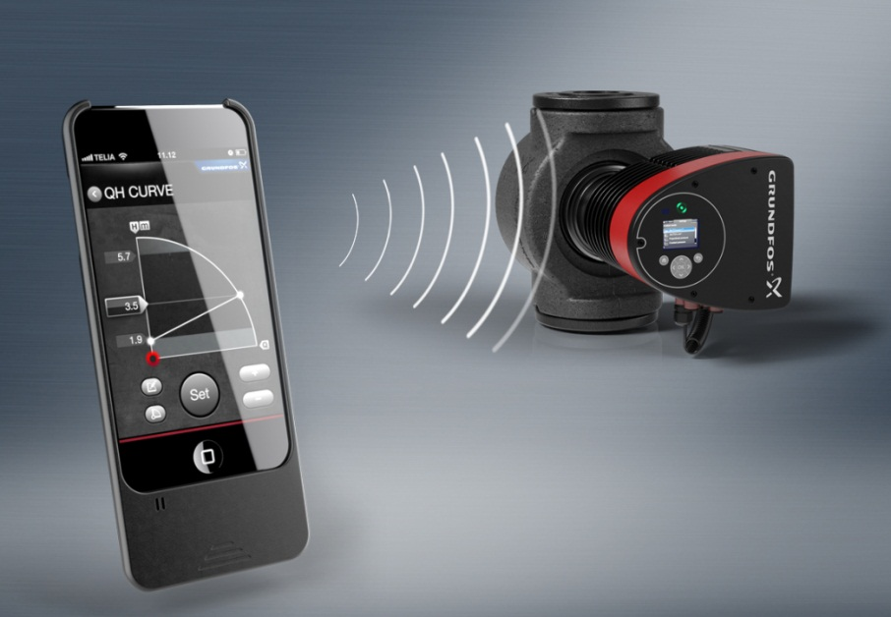
MAGNA3 + Grundfos GO
Nový dálkový ovladač pro nová (MAGNA3) i stávající E-
čerpadla (TPE, CRE..)
> komunikace s čerpadly MAGNA3 : rádiový signál
> stávající E-čerpadla : infračervený signál
> adaptéry pro iPhone, iPod, iPad a telefony s OS
Android
> monitorování čerpadel
> možnost exportu dat v PDF
> přístup k dokumentaci

Slide 44
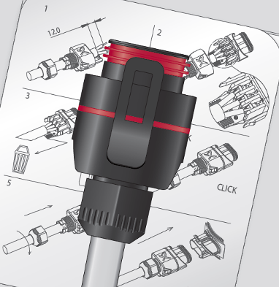
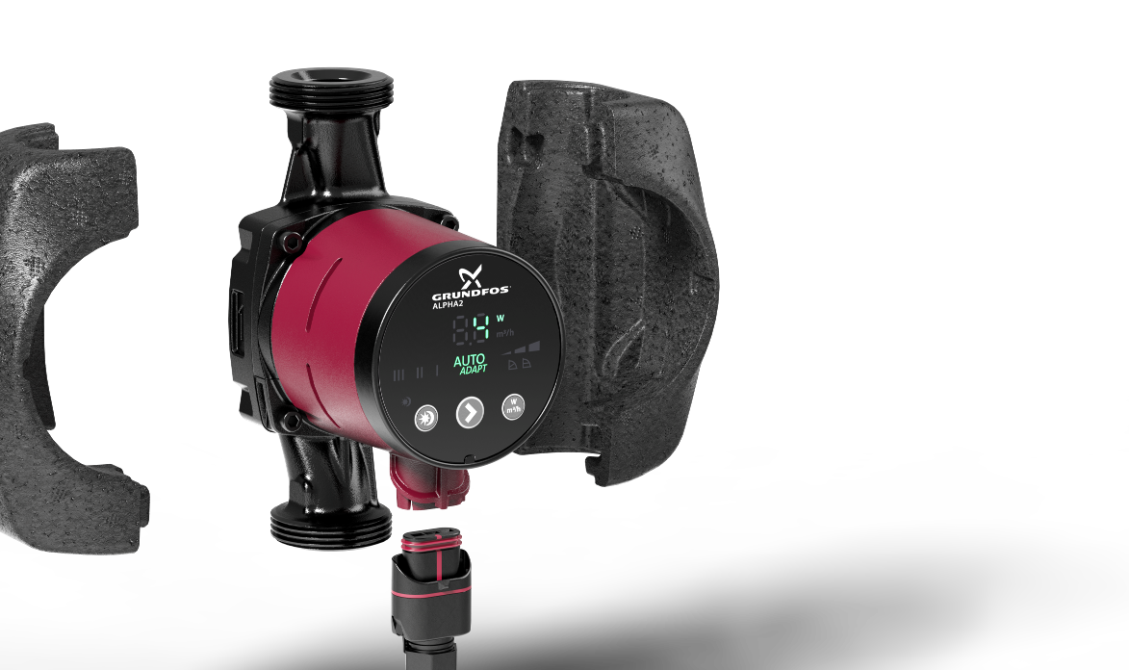
Snadná instalace
Nová konstrukce ALPHA zástrčky umožňuje rychlejší a snadnější instalaci bez použití dalších nástrojů.
Pro zvýšení energetické účinnosti je nutné zajistit, aby teplo z horké vody zůstávalo uvnitř systému. Proto je čerpadlo ALPHA2 vybaveno tepelnou izolací, která je již součástí dodávky a její instalace je velmi snadná.

Slide 45


Snadná instalace
Oproti starší verzi došlo u nového čerpadla ke zmenšení rozměrů motorové části čerpadla.
ALPHA2 25-40 180 New (139,4 mm) v. ALPHA2 25-40 180 (153 mm)
S izolací (150,5 mm) (208 mm)
Čerpadlo je již z výroby nastaveno na funkci AUTOADAPT, která je vhodná pro cca 80% topných systémů.

Slide 46


Snadná instalace
Upevňovací spona
Rychlá montáž kabelu a modulů CIM

Slide 47
INFORMACE

Slide 48


WinCAPS & WebCAPS

Slide 49


www.grundfos.cz
www.usporna-cerpadla.cz
www.voda-grundfos.cz

Slide 50
SHRNUTÍ
Používání otáčkově regulovaných čerpadel + úspory el. energie
Motory s permanentními magnety
Nové funkce regulovaných čerpadel – AUTOADAPT, noční redukovaný
provoz
Energetické štítkování - energet. tř. A (ALPHA2, MAGNA) – od 1.1.2013 pouze
nejlepší čerpadla ze tř. A (nově používání EEI)
Cirkulační čerpadla + PM + AUTOADAPT
www.grundfos.cz, www.usporna-cerpadla.cz, www.voda-grundfos.cz
WinCAPS/WebCAPS, Ecademy

Slide 51



Děkuji za pozornost
Kontakty :
Tel. Olomouc : 585 716 111
Web : www.grundfos.cz
Email : GCZ@grundfos.com

